Slide 2
Introduction aux internets

Slide 3
Sommaire
Internet en quelques chiffres
Internet aujourd’hui
Les principaux acteurs du web
Les méthodologies projet
Les technos
Les termes
Comment ça fonctionne (en gros)
On va faire quoi de tout ça ?

Slide 4
Internet en chiffre
Notes:
Objectif de la première heure :
Bien comprendre l’objectif ultime derrière les tests.
Comment vous pouvez vous appuyer sur les tests pour développer un produit d'excellente qualité tout en maîtrisant les coûts.
Comment faire en sorte qu’une mise en production devient un non événement

Slide 5
Internet en chiffre
1.3 milliards de sites web recensés

Slide 6
Internet en chiffre
1.3 milliards de sites web recensés
6,586,013,574 recherche google par jour

Slide 7
Internet en chiffre
1.3 milliards de sites web recensés
6,586,013,574 recherche google par jour
56% du traffic internet viens de robot/logiciel de hacking

Slide 8
Internet en chiffre
1.3 milliards de sites web recensés
6,586,013,574 recherche google par jour
56% du traffic internet viens de robot/logiciel de hacking
40% de la population mondiale dispose d’internet contre 1% en 1995 (il y a 22 ans).

Slide 9
Internet en chiffre
1.3 milliards de sites web recensés
6,586,013,574 recherche google par jour
56% du traffic internet viens de robot/logiciel de hacking
40% de la population mondiale dispose d’internet contre 1% en 1995 (il y a 22 ans).
Près de 60% du trafic provient des téléphones portables

Slide 10
Internet en chiffre
1.3 milliards de sites web recensés
6,586,013,574 recherche google par jour
56% du traffic internet viens de robot/logiciel de hacking
40% de la population mondiale dispose d’internet contre 1% en 1995 (il y a 22 ans).
Près de 60% du trafic provient des téléphones portables
Ressource : https://www.websitehostingrating.com/internet-statistics-facts-2018/
2 millions de blog post par jour

Slide 11
Internet en chiffre
1.3 milliards de sites web recensés
6,586,013,574 recherche google par jour
56% du traffic internet viens de robot/logiciel de hacking
40% de la population mondiale dispose d’internet contre 1% en 1995 (il y a 22 ans).
Près de 60% du trafic provient des téléphones portables
Ressource : https://www.websitehostingrating.com/internet-statistics-facts-2018/
2 millions de blog post par jour
Près de 30% des sites utilisent wordpress

Slide 12
Internet en chiffre
1.3 milliards de sites web recensés
6,586,013,574 recherche google par jour
56% du traffic internet viens de robot/logiciel de hacking
40% de la population mondiale dispose d’internet contre 1% en 1995 (il y a 22 ans).
Près de 60% du trafic provient des téléphones portables
Ressource : https://www.websitehostingrating.com/internet-statistics-facts-2018/
2 millions de blog post par jour
Près de 30% des sites utilisent wordpress
En moyenne, les gens passent 2h30 par jour sur des réseaux sociaux

Slide 13
Internet en chiffre
1.3 milliards de sites web recensés
6,586,013,574 recherche google par jour
56% du traffic internet viens de robot/logiciel de hacking
40% de la population mondiale dispose d’internet contre 1% en 1995 (il y a 22 ans).
Près de 60% du trafic provient des téléphones portables
Ressource : https://www.websitehostingrating.com/internet-statistics-facts-2018/
2 millions de blog post par jour
Près de 30% des sites utilisent wordpress
En moyenne, les gens passent 2h30 par jour sur des réseaux sociaux
La population envoie autant de lettres en 1 an qu’il y a de mail en 1 journée

Slide 14
Internet en chiffre
1.3 milliards de sites web recensés
6,586,013,574 recherche google par jour
56% du traffic internet viens de robot/logiciel de hacking
40% de la population mondiale dispose d’internet contre 1% en 1995 (il y a 22 ans).
Près de 60% du trafic provient des téléphones portables
Ressource : https://www.websitehostingrating.com/internet-statistics-facts-2018/
2 millions de blog post par jour
Près de 30% des sites utilisent wordpress
En moyenne, les gens passent 2h30 par jour sur des réseaux sociaux
La population envoie autant de lettres en 1 an qu’il y a de mail en 1 journée
1 email sur 130 contient au moins 1 virus
Ressource : https://www.websitehostingrating.com/internet-statistics-facts-2018/

Slide 15
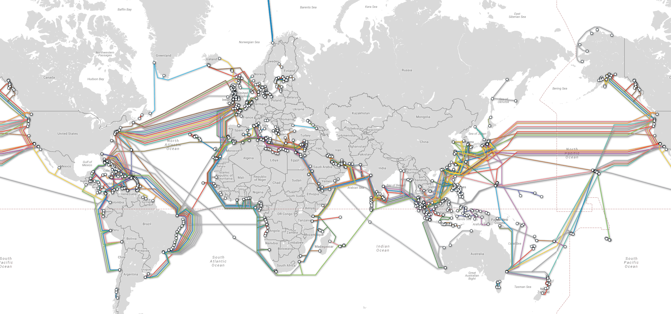
Internet : le réseau inter-continental physique

Slide 16
Internet aujourd’hui
Notes:
Objectif de la première heure :
Bien comprendre l’objectif ultime derrière les tests.
Comment vous pouvez vous appuyer sur les tests pour développer un produit d'excellente qualité tout en maîtrisant les coûts.
Comment faire en sorte qu’une mise en production devient un non événement

Slide 17
Les principaux acteurs du web
Notes:
Objectif de la première heure :
Bien comprendre l’objectif ultime derrière les tests.
Comment vous pouvez vous appuyer sur les tests pour développer un produit d'excellente qualité tout en maîtrisant les coûts.
Comment faire en sorte qu’une mise en production devient un non événement

Slide 18
Les principaux acteurs du web
Alphabet Inc
Alphabet Inc. est une entreprise américaine basée en Californie, créée en 2015 comme un conglomérat de sociétés précédemment détenues par la société Google. Selon les fondateurs de Google, le but de cette structure est de décharger la société historique des activités ne représentant pas son cœur de métier, à savoir les services Internet tels que l'indexation de pages, YouTube ou Gmail qui tirent des revenus de la publicité en ligne. Selon l'entreprise, les comptes de Google en ressortent clarifiés et les risques sont désormais répartis entre les filiales.

Slide 19
Les principaux acteurs du web
Alphabet Inc
Amazon
Amazon.com, Inc. est une entreprise de commerce électronique américaine basée à Seattle, elle est un des géants du Web ou GAFAM. Sa spécialité initiale est la vente de livres, mais elle s'est diversifiée dans d'autres produits, notamment dans la vente de tout type de produits culturels et même alimentaires.
Créée par Jeff Bezos en juillet 1994, elle a été introduite en bourse au Nasdaq en mai 1997. La filiale française a ouvert en 2000. En 2016, Amazon devient le premier distributeur non alimentaire en France en termes de chiffre d'affaires.

Slide 20
Les principaux acteurs du web
Alphabet Inc
Amazon
Tencent holdings
Tencent Holdings Limited est une entreprise spécialisée dans les services internet et mobiles ainsi que la publicité en ligne4. Son siège est situé dans le district de Nanshan, à Shenzhen, en République populaire de Chine.
Les services de Tencent incluent des réseaux sociaux, des portails web, d'e-commerce et des jeux en ligne multijoueur. Il gère aussi le service de messagerie instantanée Tencent QQ6, opère l’un des plus importants portails web en Chine, QQ.com ainsi que l'application de messagerie instantanée WeChat.

Slide 21
Les principaux acteurs du web
Alphabet Inc
Amazon
Tencent holdings
Facebook
Facebook est un réseau social en ligne qui permet à ses utilisateurs de publier des images, des photos, des vidéos, des fichiers et documents, d'échanger des messages, joindre et créer des groupes et d'utiliser une variété d'applications.
Troisième site web le plus visité au monde après Google et YouTube selon Alexa, il franchit en juin 2017 le nombre de 2 milliards d'utilisateurs actifs. Le 24 août 2015, pour la première fois, un milliard de personnes ont utilisé Facebook dans la même journée5.

Slide 22
Les principaux acteurs du web
Alphabet Inc
Amazon
Tencent holdings
Facebook
Alibaba
Alibaba Group est une société chinoise à capital privé et détenue par une famille qui tire principalement ses revenus de ses activités sur Internet, dont un marché public destiné à faciliter les échanges entre entreprises (qu'ils soient internationaux ou chinois), des plateformes de paiements et de ventes au détail, un moteur de recherche pour le magasinage et des services de cloud computing.

Slide 23
Les principaux acteurs du web
Alphabet Inc
Amazon
Tencent holdings
Facebook
Alibaba
Netflix
Netflix est une entreprise américaine proposant des films et séries télévisées en flux continu sur Internet, implantée à travers le monde. Elle a été fondée en 1997 et son siège est situé à Los Gatos en Californie. En Avril 2018, Netflix compte 125 millions d'abonnés.

Slide 24
Les principaux acteurs du web
Alphabet Inc
Amazon
Tencent holdings
Facebook
Alibaba
Netflix
Priceline
Priceline.com est une société américaine et un site de commerce électronique qui permet à ses clients de réserver des vols, des véhicules, des hébergements et des places dans des restaurants partout à travers le monde. La société n'est pas un fournisseur direct de ces services, mais bien un intermédiaire qui met en contact un client avec un fournisseur. Elle a son siège social à Norwalk dans l'État du Connecticut aux États-Unis.

Slide 25
Les principaux acteurs du web
Alphabet Inc
Amazon
Tencent holdings
Facebook
Alibaba
Netflix
Priceline
Baidu
Baidu est une entreprise internet chinoise. Son moteur de recherche en chinois peut chercher du texte et des images. En juin 2013, c'est le site le plus consulté de Chine et, en 2016, c'est le 4e site le plus consulté sur Internet. Baidu veut dire « Cent degrés » en chinois. Baidu propose un index de plus de 740 millions de pages web, 80 millions d'images et 10 millions de fichiers multimédia.

Slide 26
Les principaux acteurs du web
Alphabet Inc
Amazon
Tencent holdings
Facebook
Alibaba
Netflix
Priceline
Baidu
Salesforce
Salesforce est un éditeur de logiciels, basé à San Francisco aux États-Unis. Il distribue des logiciels de gestion basés sur Internet et héberge des applications d'entreprises. L'entreprise est surtout connue au niveau international pour ses solutions en gestion de la relation client.
Précurseur du Cloud Computing, et en 2014 leader mondial des outils de relation client, Salesforce compte plus de cent mille entreprises clientes dont Pernod Ricard, Renault, Engie Cofely, Suez.

Slide 27
Les méthodologies projet
Notes:
Objectif de la première heure :
Bien comprendre l’objectif ultime derrière les tests.
Comment vous pouvez vous appuyer sur les tests pour développer un produit d'excellente qualité tout en maîtrisant les coûts.
Comment faire en sorte qu’une mise en production devient un non événement

Slide 28
Les méthodologies projet

Slide 29
Les technos
Notes:
Objectif de la première heure :
Bien comprendre l’objectif ultime derrière les tests.
Comment vous pouvez vous appuyer sur les tests pour développer un produit d'excellente qualité tout en maîtrisant les coûts.
Comment faire en sorte qu’une mise en production devient un non événement

Slide 30
Les technos

Slide 31
Les termes
Notes:
Objectif de la première heure :
Bien comprendre l’objectif ultime derrière les tests.
Comment vous pouvez vous appuyer sur les tests pour développer un produit d'excellente qualité tout en maîtrisant les coûts.
Comment faire en sorte qu’une mise en production devient un non événement

Slide 32
Les termes

Slide 33
Les visuels cool
Notes:
Objectif de la première heure :
Bien comprendre l’objectif ultime derrière les tests.
Comment vous pouvez vous appuyer sur les tests pour développer un produit d'excellente qualité tout en maîtrisant les coûts.
Comment faire en sorte qu’une mise en production devient un non événement

Slide 34
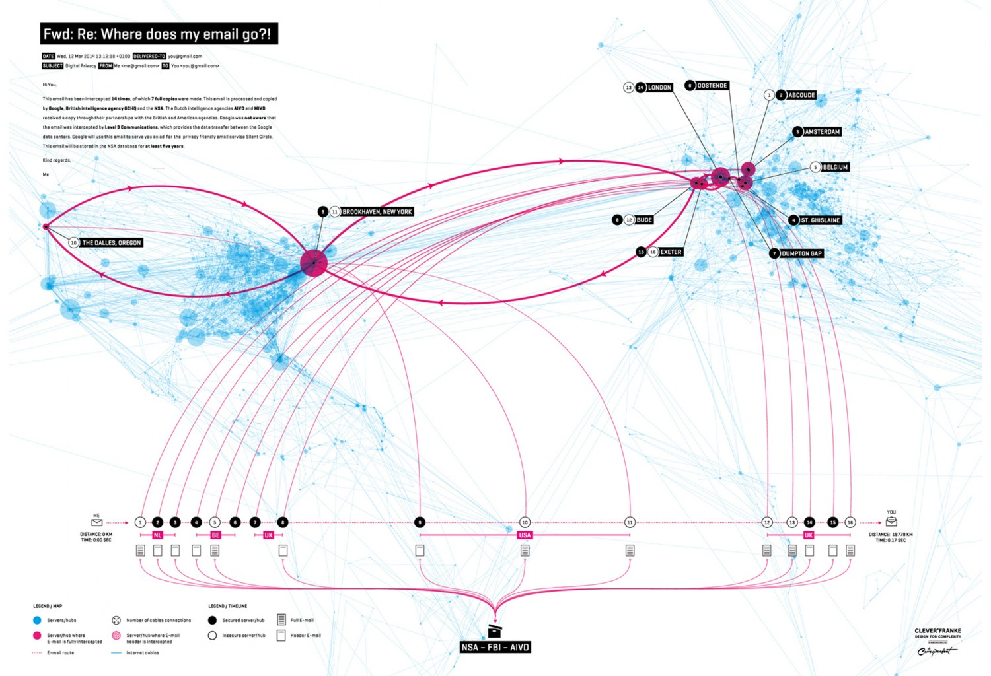
Where does my email go ?

Slide 35
Million lines of code
https://informationisbeautiful.net/visualizations/million-lines-of-code/

Slide 36
Comment ça fonctionne
(en gros)
Notes:
Objectif de la première heure :
Bien comprendre l’objectif ultime derrière les tests.
Comment vous pouvez vous appuyer sur les tests pour développer un produit d'excellente qualité tout en maîtrisant les coûts.
Comment faire en sorte qu’une mise en production devient un non événement

Slide 37
Structure d’une requête et réponse HTTP.
Cf document annexe requête HTTP.

Slide 38
Des questions ?
Notes:
Objectif de la première heure :
Bien comprendre l’objectif ultime derrière les tests.
Comment vous pouvez vous appuyer sur les tests pour développer un produit d'excellente qualité tout en maîtrisant les coûts.
Comment faire en sorte qu’une mise en production devient un non événement

Slide 39
On va faire quoi avec tout ça ?
Notes:
Objectif de la première heure :
Bien comprendre l’objectif ultime derrière les tests.
Comment vous pouvez vous appuyer sur les tests pour développer un produit d'excellente qualité tout en maîtrisant les coûts.
Comment faire en sorte qu’une mise en production devient un non événement

